Slide 1




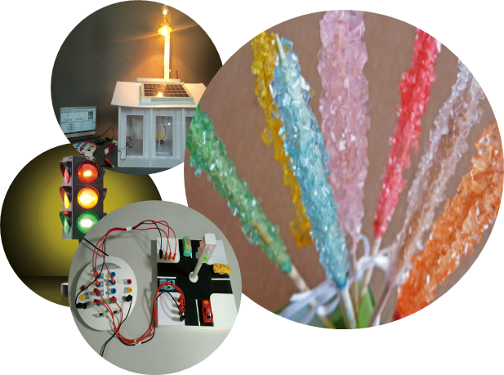


STEM

Slide 2
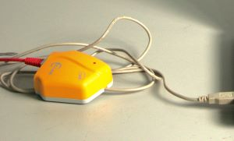
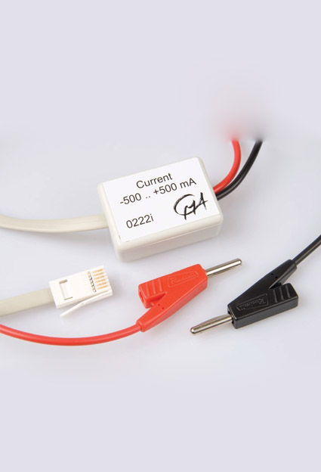
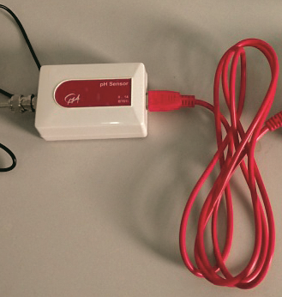
Ôn tập kiến thức
CÂU HỎI 1
Đâu là cảm biến đo số vôn? Nêu tác dụng của cảm biến đo số vôn.
A. 2
B. 1
C. 3
Notes:
Bấm chuột vào phương án. Phương án đúng ô đáp án chuyển màu xanh, sai màu vàng.

Slide 3
Ôn tập kiến thức
CÂU HỎI 2
Đâu là cảm biến đo ánh sáng? Nêu tác dụng của cảm biến đo ánh sáng.
A. 2
A. 3
C. 1
Notes:
Bấm chuột vào phương án. Phương án đúng ô đáp án chuyển màu xanh, sai màu vàng.

Slide 4
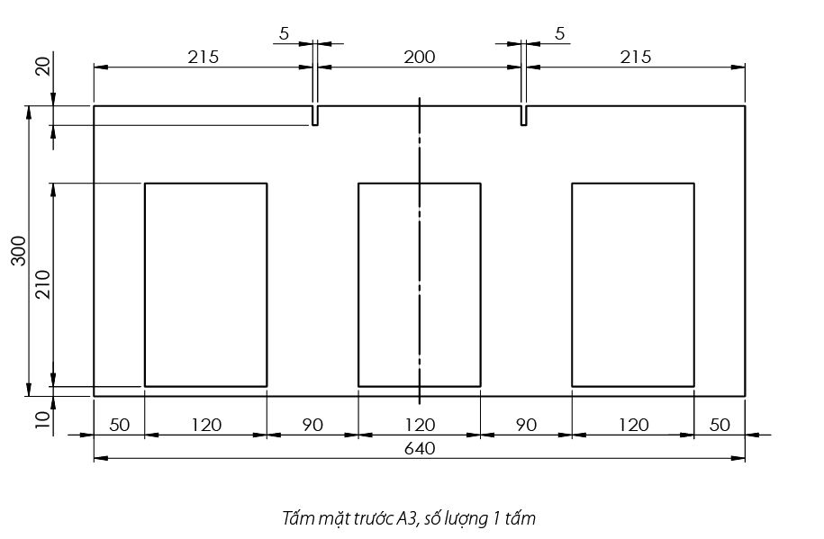
Ôn tập kiến thức
CÂU HỎI 3
Cần bao nhiêu tấm mặt trước A3 để dựng nhà?
A. 2
B. 1
C. 3
Notes:
Bấm chuột vào phương án. Phương án đúng ô đáp án chuyển màu xanh, sai màu vàng.

Slide 5
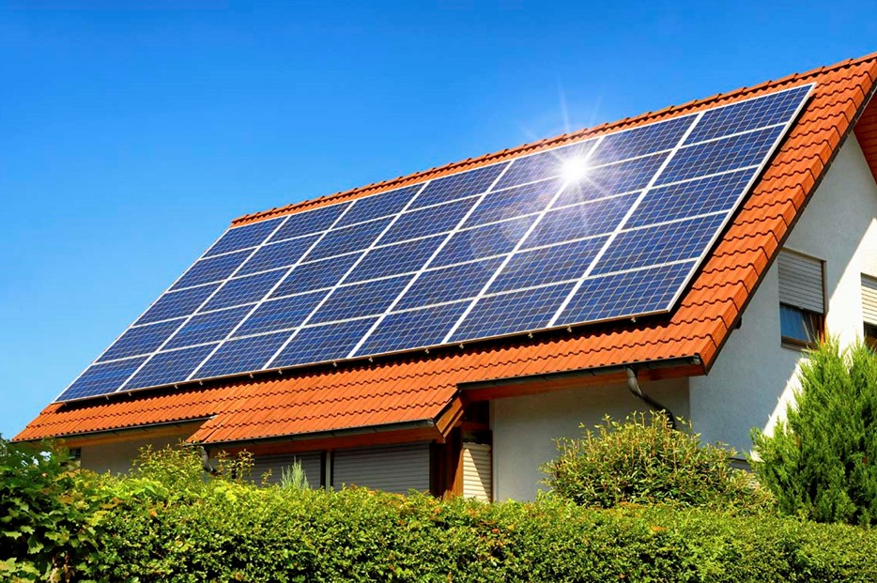
CHỦ ĐỀ 2: NGÔI NHÀ
ĐIỆN MẶT TRỜI
TRÌNH BÀY
&
BÁO CÁO KẾT QUẢ
Tiết 7
Notes:
Giới thiệu về nội dung bài học

Slide 6
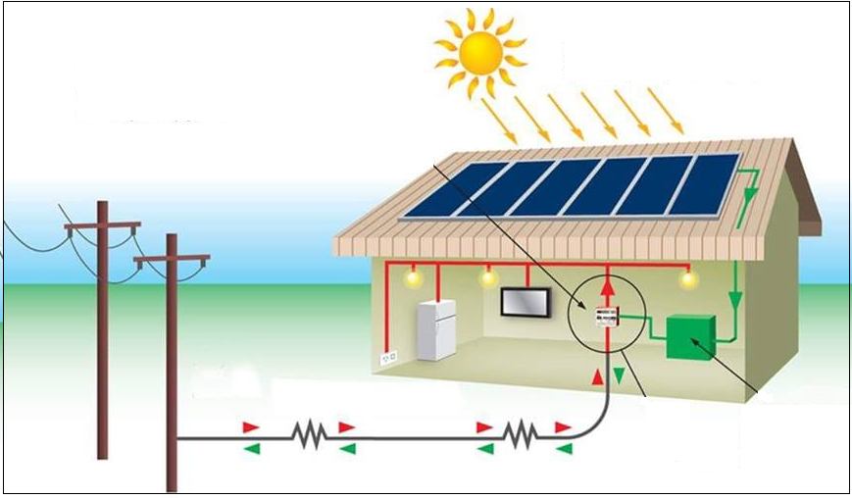



Trình bày và báo cáo kết quả
Cả nhóm thống nhất nội dung trình bày
Bước 1
Notes:
Yêu cầu HS cử thành viên lên trình bày kết quả thực hiện xây nhà và thí nghiệm

Slide 7


Trình bày và báo cáo kết quả
Nhóm cử một bạn
trình bày trước nhóm, cả nhóm đặt câu hỏi và góp ý
Bước 2
Notes:
Yêu cầu HS cử thành viên lên trình bày kết quả thực hiện xây nhà và thí nghiệm

Slide 8
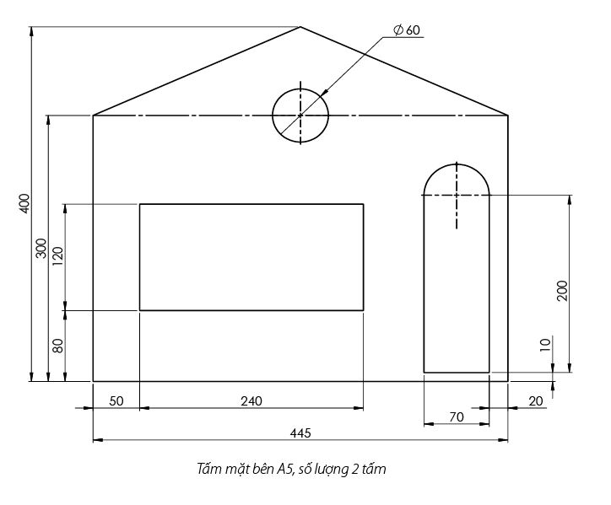

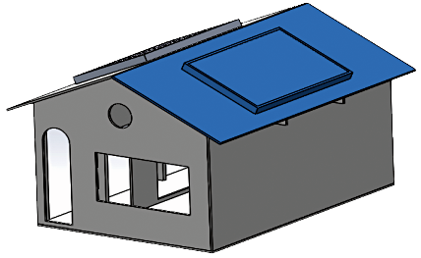
Trình bày và báo cáo kết quả
Trình bày bản vẽ và cách tạo ngôi nhà
Gợi ý
Notes:
Gợi ý trình tự, nội dung bài thuyết trình

Slide 9
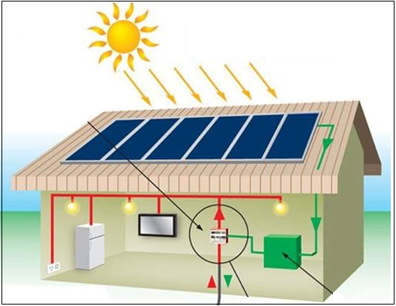
Trình bày và báo cáo kết quả
Trình bày cách mắc dây điện, nối dây và bố trí quạt, đèn trong nhà
Gợi ý
Notes:
Gợi ý trình tự, nội dung bài thuyết trình

Slide 10
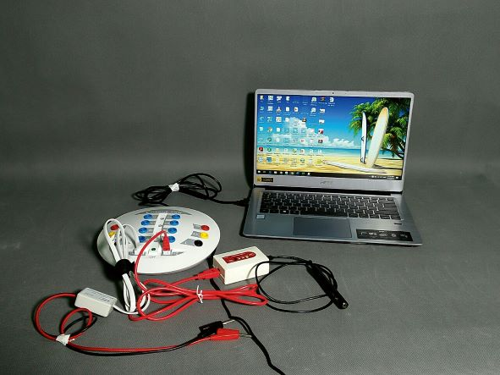
Trình bày và báo cáo kết quả
Trình bày cách xác định được số vôn tối thiểu cần thiết để đèn và quạt hoạt động bình thường
Gợi ý
Notes:
Gợi ý trình tự, nội dung bài thuyết trình

Slide 11
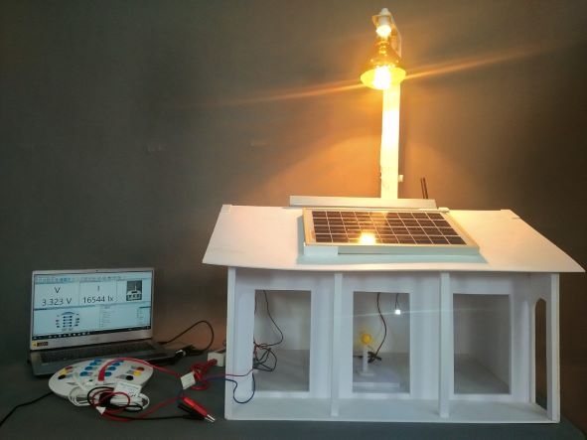
Trình bày và báo cáo kết quả
Trình bày các
khó khăn và hướng
điều chỉnh để buổi tối có thể có điện thắp sáng
Gợi ý
Notes:
Gợi ý trình tự, nội dung bài thuyết trình

Slide 12
KẾT LUẬN
Bài học STEM Ngôi nhà điện mặt trời giúp các con học được:
………………………………………………………………………………………..
…………………………………………………………………………………………
Các con có thể tự làm được:
……………………………………………………………………………………….
………………………………………………………………………………………..
Notes:
GV tổng kết nội dung chủ đề 2

Slide 13
ĐÁNH GIÁ
Các nhóm sử dụng phiếu tự đánh giá để đánh giá nhóm mình và nhóm bạn
Cô đánh giá cả lớp học CHỦ ĐỀ 2
Notes:
GV phát phiếu đánh giá cho nhóm học sinh, hướng dẫn học sinh thực hiện tự đánh giá và đánh giá các bạn, thu về lưu, so sánh với những lần học sau để thấy sự tiến bộ của hs

Slide 14
CHỦ ĐỀ 2: NGÔI NHÀ
ĐIỆN MẶT TRỜI
MỞ RỘNG
Tiết 8
Notes:
Giới thiệu về nội dung bài học

Slide 15
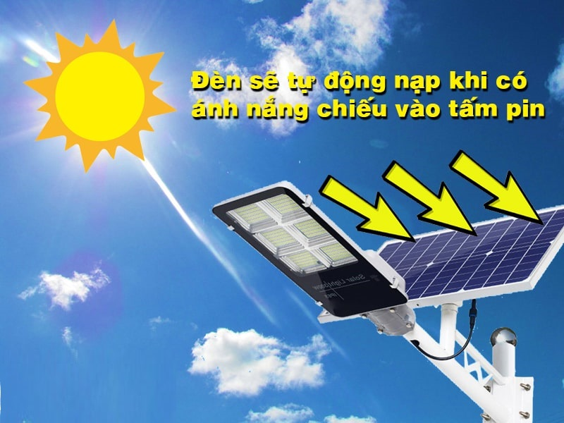
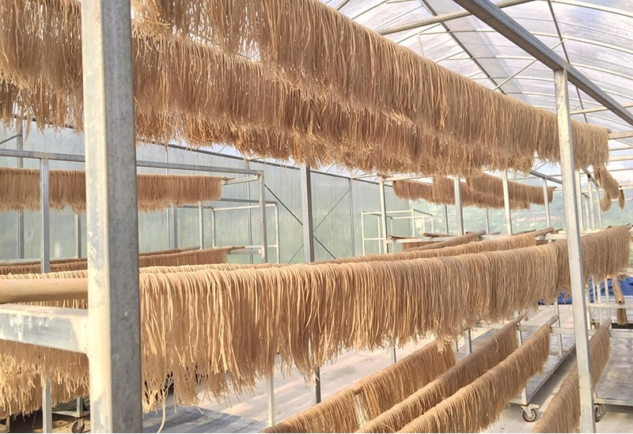
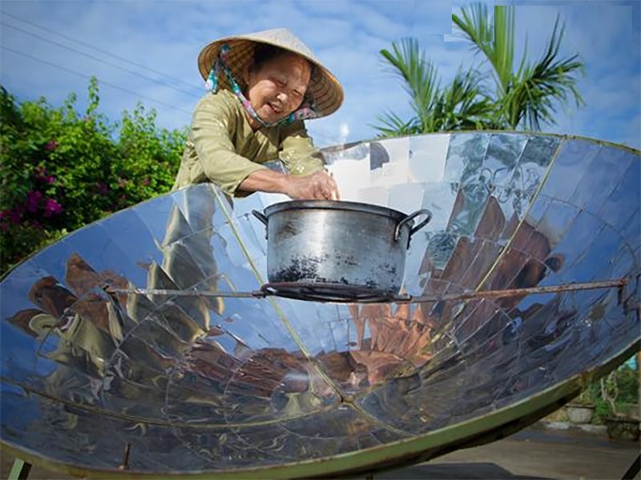

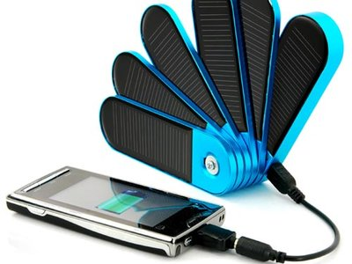
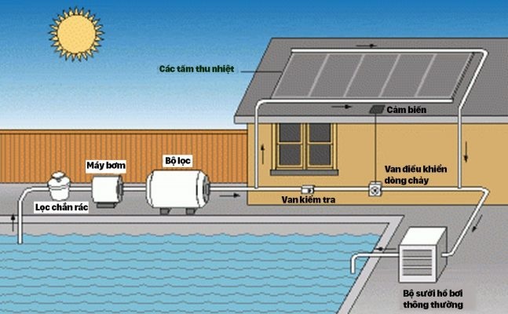
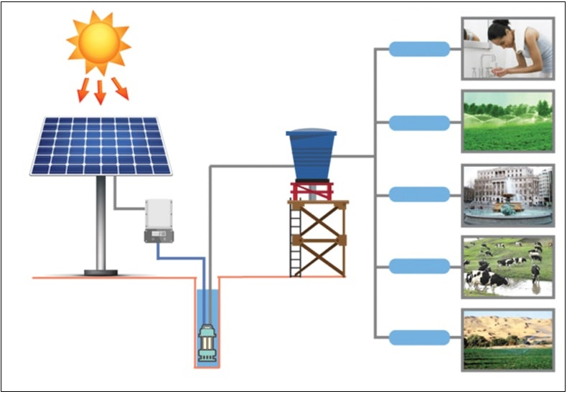
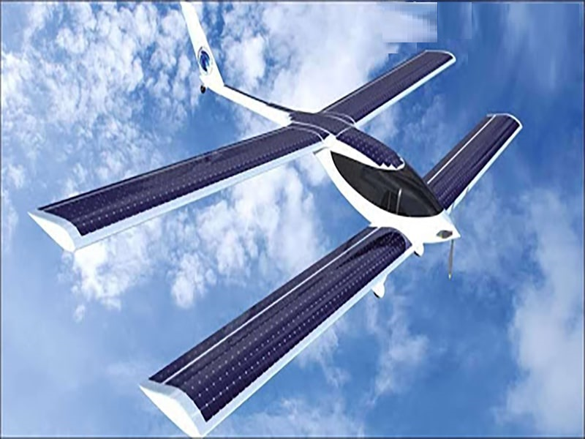
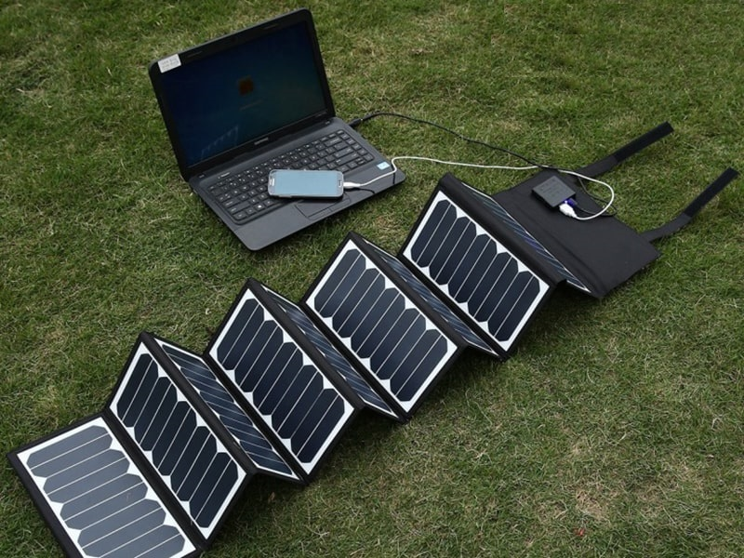
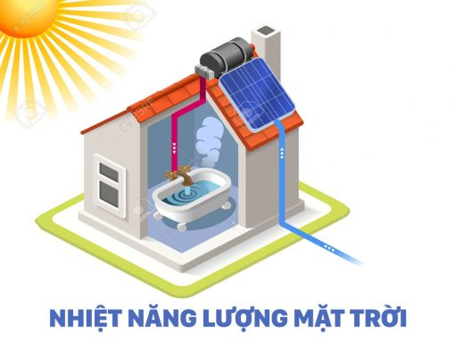
Mở rộng
10 ứng dụng của năng lượng mặt trời phổ biến nhất hiện nay
Notes:
Yêu cầu HS hoàn thiện nội dùng trang 30. GV hướng dẫn thêm cách viết

Slide 16

Mở rộng
1. Sản xuất điện từ năng lượng mặt trời
3. Hệ thống sưởi ấm, làm mát và thông gió
2. Sấy khô các sản phẩm nông nghiệp
Notes:
Giới thiệu về ứng dụng của năng lượng mặt trời

Slide 17
Mở rộng
4. Máy nước nóng năng lượng mặt trời
6. Đồng hồ mặt trời
5. Năng lượng cho phương tiện giao thông (máy bay, ô tô, tàu thuyền...)
Notes:
Giới thiệu về ứng dụng của năng lượng mặt trời

Slide 18
Mở rộng
9. Ứng dụng năng lượng mặt trời trong xử lý nước
7. Sạc pin năng lượng mặt trời
8. Máy tính xách tay năng lượng mặt trời
10. Ứng dụng của năng lượng mặt trời trong nấu ăn
Notes:
Giới thiệu về ứng dụng của năng lượng mặt trời

Slide 19



Mở rộng
Cả nhóm thống nhất nội dung tuyên truyền cho các bạn và gia đình biết về lợi ích khi
sử dụng điện mặt trời.
Gợi ý
Hoàn thiện nội dung trang 30
Notes:
Yêu cầu HS hoàn thiện nội dùng trang 30. GV hướng dẫn thêm cách viết

Slide 20
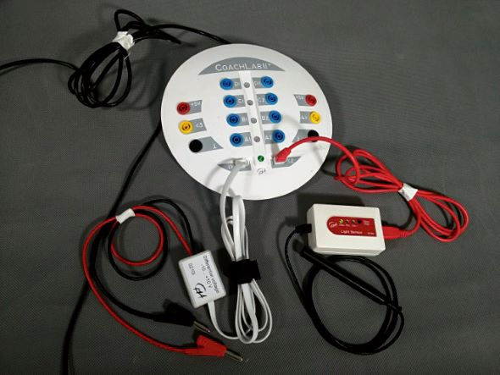
Phụ lục 1
Giải pháp kết hợp
năng lượng mặt trời
khi không có điện
Bước 1
Kết nối cảm biến đo số vôn và cảm biến ánh sáng với thiết bị chuyển đổi CoachLabII
Notes:
Giới thiều về CoachLabII

Slide 21
Phụ lục 1
Giải pháp kết hợp
năng lượng mặt trời
khi không có điện
Bước 2
Kết nối bộ chuyển đổi CoachLabII với máy tính, sau đó mở tệp hoạt động “Điện mặt trời 2.cma7”
Notes:
Hướng dẫn cách kết nối CoachLabII với máy tính, cách đo, đọc thông số

Slide 22

Phụ lục 1
Giải pháp kết hợp
năng lượng mặt trời
khi không có điện
Bước 3
Tìm hiểu các câu lệnh trong tệp hoạt động “Điện mặt trời 2.cma7“
Notes:
Giới thiệu vầ tệp Điện mặt trời 2.cma7 và các câu lệnh thường gặp

Slide 23
Phụ lục 1
Câu lệnh
Giải thích
Câu lệnh
Giải thích
Repeat
Lặp chương trình
Else
Nếu số vôn lớn hơn 1,5V
IfVoltage(1) < 1.5 Then
Nếu số vôn nhỏ hơn 1,5V
Switch (B;Off)
Công tắc B mở
Switch (B;On)
Công tắc B đóng để chuyển sang nguồn phụ
Switch (A;Off)
Cổng A không xuất điện áp
Switch (A;On)
Nguồn phụ A bật
EndIf
Kết thúc
SetLevel(1;4)
Cổng A xuất mức điện áp ở mức 4
Until [Esc]
Chương trình chạy đến khi nhấn phím Esc
Notes:
Giới thiệu từng câu lệnh, lấy ví dụ minh họa

Slide 24
Phụ lục 1
Giải pháp kết hợp
năng lượng mặt trời
khi không có điện
Bước 4
Kích vào nút trên thanh công cụ, cửa sổ chương trình hiện ra, kích chuột
tiếp vào nút trên cửa sổ chương trình để vận hành thử.
Notes:
Giới thiệu vầ tệp Điện mặt trời 2.cma7 và các câu lệnh thường gặp

Slide 25
BÀI TẬP VỀ NHÀ
Thực hành với việc để mô hình thí nghiệm dưới ánh mặt trời. Ghi lại số liệu về cường độ, độ sáng, số vôn trong các trường hợp: Buổi sáng, buổi trưa, buổi tối, ngày mưa, ngày nắng...
Đưa ra kết luận về việc sử dụng hệ thống điện mặt trời
Notes:
Yêu cầu HS thực nghiệm ngoài trời, tự đánh giá hiệu quả của việc dùng Pin mặt trời. Đề nghị HS tuyên truyền, phổ biến về điện mặt trời cho mọi người

Slide 26

TẠM BIỆT CÁC EM
Notes:
Chào tạm biệt các bạn nhỏ và hẹn gặp lại trong bài học tới.

